Slide 2
La Contabilidad Pública
como instrumento para el Control Social
OMAR EDUARDO MANCIPE SAAVEDRA
COORDINADOR GIT DE ESTADÍSTICAS Y ANÁLISIS ECONÓMICO
SUBCONTADURÍA DE CONSOLIDACIÓN DE LA INFORMACIÓN

Slide 3
La Contaduría General de la Nación
y el
Departamento Administrativo de la Función Pública
Dentro del marco del Plan Nacional de Formación para el Control Social

Slide 4
OBJETIVO
Preparar a todos los colombianos en:
Conocimientos y aprendizajes para entender y utilizar la contabilidad pública como herramienta pilar para el ejercicio del control social,
Mediante caso práctico brindar enseñanzas en el uso de las cifras contables para las veedurías ciudadanas de todos los rincones del territorio nacional

Slide 5
ESTRUCTURA
C A P Í T U L O 1 :
¿QUÉ DERECHO PROTEGE LA CONTADURÍA GENERAL DE LA NACIÓN A PARTIR DE LA PUBLICACIÓN DE INFORMACIÓN CONTABLE?
La contabilidad pública como instrumento para el control social
Información contable pública y la rendición de cuentas: insumo fundamental para el ejercicio del control social
C A P Í T U L O 2 :
FUNCIONES Y OBJETIVOS DE LA CONTADURÍA GENERAL DE LA NACIÓN
¿Cuál es el objetivo y las funciones de la Contaduría General de la Nación?

Slide 6
ESTRUCTURA
C A P Í T U L O 3 :
¿QUÉ ES LA CONTABILIDAD PÚBLICA Y EL SISTEMA NACIONAL DE CONTABILIDAD PÚBLICA?
¿Cuáles son los elementos que componen el sistema nacional de contabilidad pública (SNCP) y sus propósitos?
Elementos
Propósitos
Normas contables
¿Cómo se consolida la información contable pública?
¿Quiénes deben entregar la información contable y qué los obliga?
¿Qué productos genera la contabilidad pública?
¿Cuándo se debe presentar la información contable pública a la Contaduría General de la Nación (CGN)? ¿Quiénes son los usuarios de la información contable pública?

Slide 7
ESTRUCTURA
C A P Í T U L O 4 :
¿QUÉ SON LOS ESTADOS FINANCIEROS Y PARA QUÉ SE UTILIZAN?
Estado de situación financiera
Estado de resultado
Estado de cambios en el patrimonio
C A P Í T U L O 5 :
PASOS PARA EJERCER EL CONTROL SOCIAL Y CONFORMACIÓN DE VEEDURÍAS CIUDADANAS DESDE LA CONTABILIDAD PÚBLICA
Desarrollo de los pasos del control social con base en la información contable pública
Análisis y revisión de la información
Información sobre la situación financiera
Análisis de la evolución del activo en un municipio
Análisis de la evolución del pasivo en un municipio
Información sobre los resultados del periodo
GLOSARIO
CONLUSIONES Y RECOMENDACIONS

Slide 8
Derechos que garantiza la Contabilidad Pública

Slide 9
En los términos establecidos en la Ley 1712 de 2014, que consagró el derecho fundamental que tienen todas las personas nacionales o extranjeras a conocer y acceder a la información pública, la CGN permite el acceso a la información contable pública
En ese orden de ideas, la se facilita a los ciudadanos el derecho de acceso a la información contable pública con la publicación en su página web de la información consolidada de la situación financiera de las entidades del orden nacional y territorial.
¿Qué derecho protege la CGN
a partir de la publicación de información contable?

Slide 10
La Contabilidad Pública:
Permite controlar el uso adecuado de los recursos.
Se convierte en uno de los instrumentos de gestión pública útil para la transparencia y toma de mejores decisiones financieras, económicas y administrativas
La información contable pública cumple un objetivo de gestión pública: controlar el uso adecuado de los recursos del país,
¿Cuál es la utilidad de la
información de la CGN?

Slide 11
Para determinar el cómo se puede utilizar la información contable pública que administra y provee la CGN, primero se debe tener claro qué es lo que va a encontrar en esta información:
Información contable pública y la rendición de cuentas: insumo fundamental para el ejercicio del control social
La situación financiera, el rendimiento financiero o el resultado de la gestión y los flujos de efectivo de las entidades públicas
El grado de sostenibilidad de la prestación de servicios por parte de la entidad
En qué medida la administración ha cumplido con su responsabilidad de gestionar y salvaguardar los recursos de la entidad
El logro de los objetivos de la prestación de los servicios públicos en aplicación de los principios de economía, eficiencia y efectividad
El nivel de cumplimiento de la ejecución de los presupuestos aprobados y de la normativa que regula las operaciones de la entidad
Las actividades desarrolladas y el logro en la prestación de servicios durante un periodo determinado
Los fines, objetivos y metas estratégicas a corto, mediano y largo plazo que orientan la estructura, funcionamiento y gestión de la entidad
El grado de avance de los objetivos y metas trazadas por la entidad, así como el nivel de cumplimiento de las funciones de cometido estatal
Los elementos relativos a los procesos productivos de bienes y servicios necesarios para obtener el valor agregado creado por la entidad
El costo ambiental y social de las actividades de la entidad
Las medidas implementadas por la entidad para preservar la riqueza económica, social, cultural, histórica y ambiental

Slide 12
Sistema Nacional de Contabilidad Pública

Slide 13
PROPÓSITO SISTEMA NACIONAL DE CONTABILIDAD PÚBLICA
Gestión Eficiente: para que los recursos y el patrimonio público se gestionen de manera eficiente, contribuyendo al fortalecimiento de los sistemas de información organizacional.
Transparencia: implica que las prácticas, los procesos y las decisiones se ajusten a los principios de la función administrativa, disponiendo de una información contable pública con criterios de relevancia y representación fiel.
Rendición de Cuentas: periódicamente informar de los manejos de los recursos y sus impactos a los diversos actores que intervienen en el sistema de gestión pública (instancias políticas, usuarios, ciudadanía, inversores, acreedores y a otros agentes.
Control: interno y externo, desde lo legal, financiero, salvaguardando así los recursos y el patrimonio públicos, que se encuentran bajo la responsabilidad de agentes públicos o privados, para el desarrollo de funciones de cometido estatal.

Slide 14
Términos de los EEFF – CONSOLIDACIÓN DE LA INFORMACIÓN

Slide 15
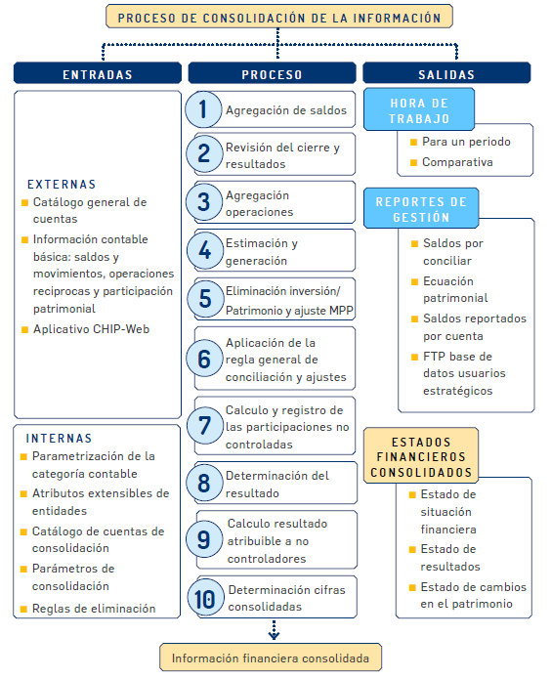
CONSOLIDACIÓN DE LA INFORMACIÓN CONTABLE PÚBLICA

Slide 16
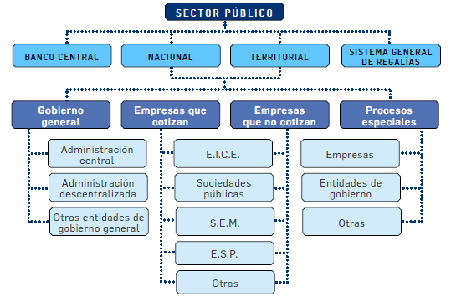
Sector Público

Slide 17
¿Quiénes son los usuarios de la información contable pública?

Slide 18
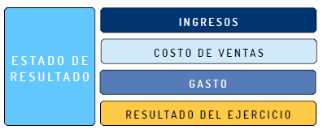
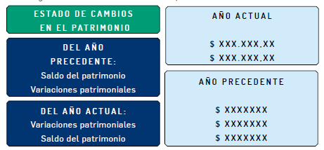
¿Qué son los estados de situación financiera financieros y para qué se utilizan?

Slide 19
Caso práctico

Slide 20
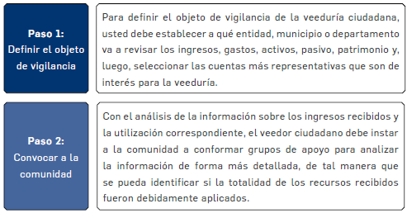
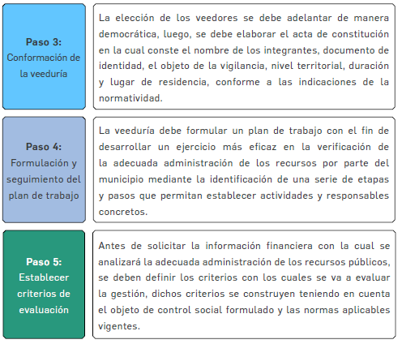
Pasos para ejercer el control social y conformación de veedurías ciudadanas desde la contabilidad pública

Slide 21
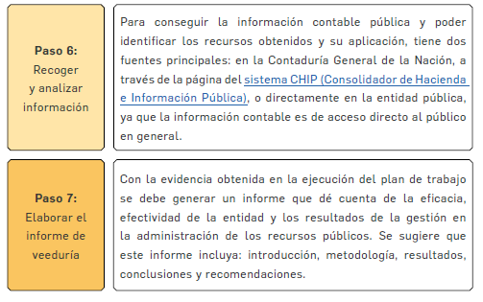
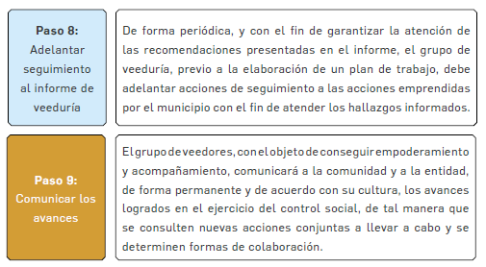
Pasos para ejercer el control social y conformación de veedurías ciudadanas desde la contabilidad pública

Slide 22
CONCLUSIONES CONTABILIDAD COMO INSTRUMENTO DE CONTROL SOCIAL
Para el ejercicio del control social con base en la información contable pública es importante identificar a la Contaduría General de la Nación como la entidad rectora responsable de regular la contabilidad general de la nación encargada de unificar, centralizar y consolidar la información contable de las entidades que conforman el sector público, con ello facilita a los ciudadanos el ejercicio del derecho de acceso a la información contable pública.
La información que produce la Contabilidad Pública a través del proceso contable es útil para conocer el uso adecuado de los recursos y el patrimonio público; esta información se encuentra en los estados financieros que permiten hacer análisis a la situación financiera, los rendimientos y distribución de recursos entre otros.
Para hacer un control social a la contabilidad pública es importante que la ciudadanía conozca la ubicación y relación de la CGN con las otras entidades del Estado; también, que la ciudadanía tenga clara que la misión de la CGN es la de determinar las políticas, principios y normas sobre contabilidad pública y que, lleva la contabilidad general de la Nación, elabora el balance general de la Nación (estado de situación financiera), entre otras responsabilidades
El control social utilizando la contabilidad pública debe tener en cuenta las normas, las obligaciones de las entidades, elementos, productos y propósitos del sistema nacional de contabilidad pública, así como identificar la información que requiere para hacer control social.

